Slide 1
第13章 电 势
13.1 静电场的保守性
13.2 电势差和电势
13.3 电势叠加原理
13.4 电势梯度
13.5 电荷在外电场中的静电势能
13.6* 电荷系的静电能
13.7 静电场的能量

Slide 2
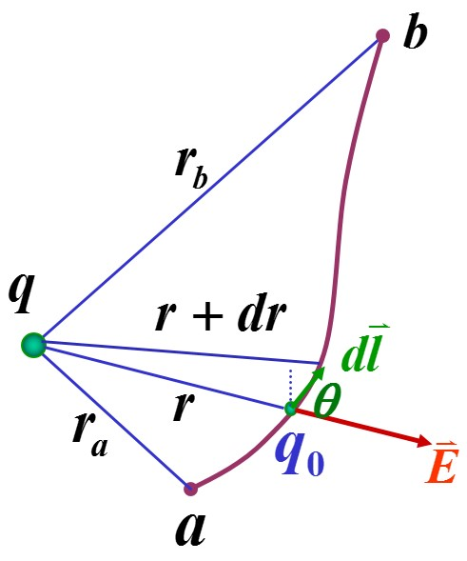
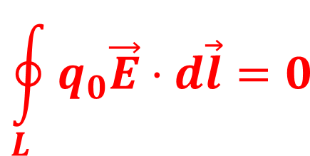
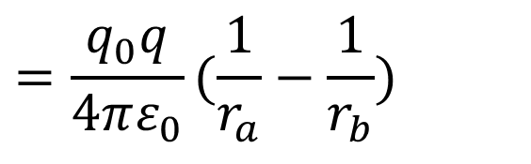
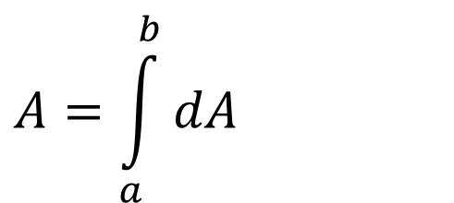
静电场的环路定理
- 试验电荷在静电场中移动时，电场力所作的功只与试验电荷的起点和终点的位置有关，与路径无关。
$$A=\int_{a}^{b}{dA}$$
$$=\frac{q_{0}q}{4πε_{0}}(\frac{1}{r_{a}}−\frac{1}{r_{b}})$$
静电场力是保守力
- 在静电场中，电场强度沿任意闭合路径的环流为零。
$$\oint_{L}{q_{0}\vec{E}⋅d\vec{l}=0}$$

Slide 3
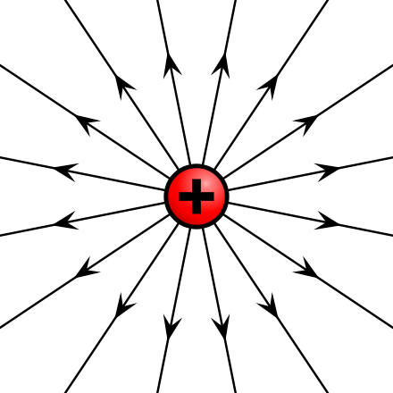
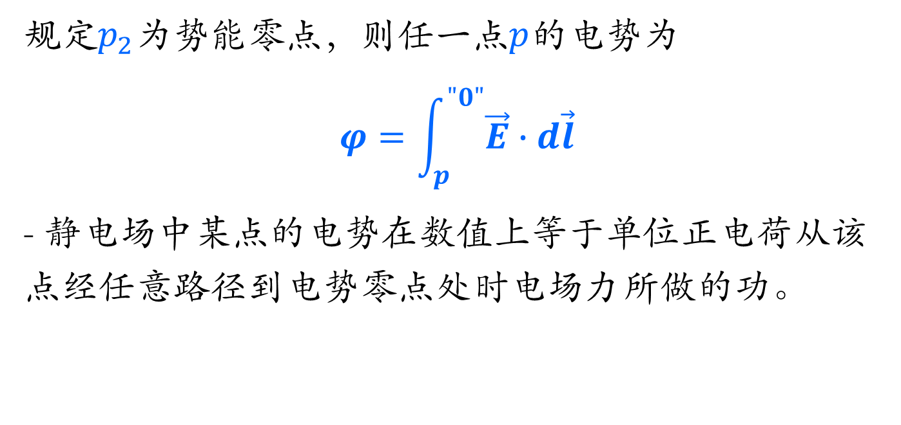
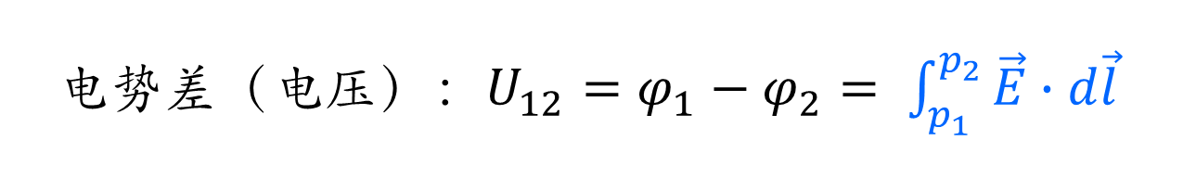
电势
规定$p_{2}$为势能零点，则任一点$p$的电势为
$$φ=\int_{p}^{"0"}{\vec{E}∙d\vec{l}}$$
- 静电场中某点的电势在数值上等于单位正电荷从该点经任意路径到电势零点处时电场力所做的功。
b
a
- 电势大小与电势零点的选择有关
- 电势零点选定后，电场中各点的电势值唯一的确定
电势差（电压）：$U_{12}=φ_{1}−φ_{2}= \int_{p_{1}}^{p_{2}}{\vec{E}∙d\vec{l}}$
电势差与零点的选取无关

Slide 4
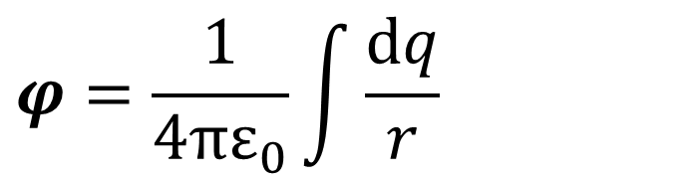


带电体的电势
注意电势零点的选择
电场强度不能用统一公式表示时，应沿积分路径分段积分
求电势差时直接带入两点位置即可
$$\overset{⃑}{E}$$
- 已知在积分路径上 的函数表达式
$$φ=\int_{p}^{"0"}{\vec{E}∙d\vec{l}}$$
- 利用点电荷电势的叠加原理
$$φ=\frac{1}{4πε_{0}}\int{\frac{dq}{r}}$$
叠加时取同一电势零点

Slide 5

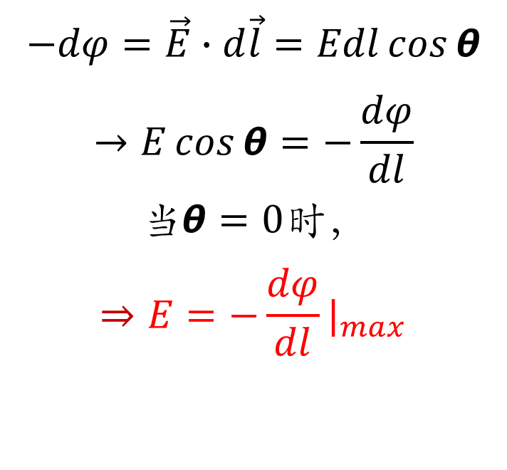






电势梯度
数学上，若某一标量函数对某一方向有最大变化率，则定义此方向上的导数为该标量函数的梯度
b
$φ1−φ2=$ $\vec{E}∙d\vec{l}$
$$φ2=φ1+dφ$$
a
$$−dφ=\vec{E}∙d\vec{l}=Edl\cos{θ}$$
$$→E\cos{θ}=−\frac{dφ}{dl}$$
$$当θ=0时，$$
$$⇒E=−\frac{dφ}{dl}|_{max}$$
E
$$∙$$
$$θ$$
$$∙$$
$$φ1$$
$$φ2$$
l
dl
场强方向与电势梯度方向相反
矢量， 方向是该点附近电势升高最快的方向

Slide 6

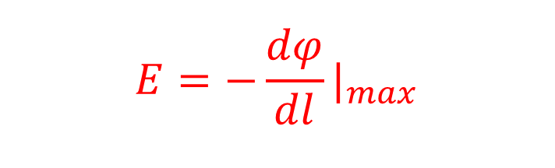
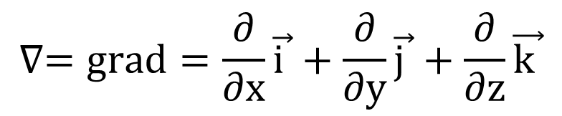
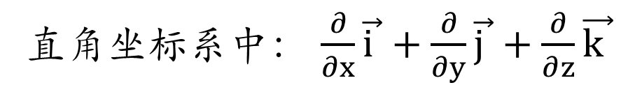
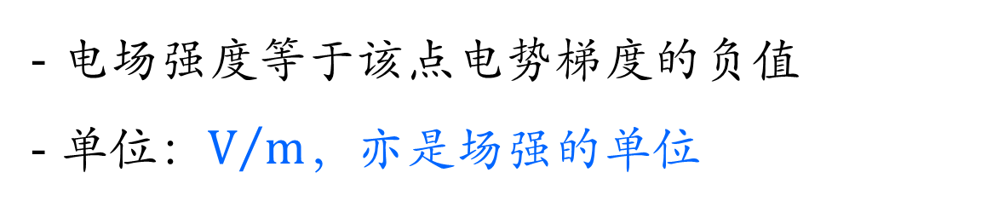
电势梯度
数学上，若某一标量函数对某一方向有最大变化率，则定义此方向上的导数为该标量函数的梯度
$$E=−\frac{dφ}{dl}|_{max}$$
直角坐标系中： $\frac{∂}{∂x}\vec{i }+\frac{∂}{∂y}\vec{j }+\frac{∂}{∂z}\vec{k }$
$$\vec{E}=−gradφ=−∇φ$$
$$∇=grad=\frac{∂}{∂x}\vec{i }+\frac{∂}{∂y}\vec{j }+\frac{∂}{∂z}\vec{k }$$
- 电场强度等于该点电势梯度的负值
- 单位：$V/m$，亦是场强的单位

Slide 7
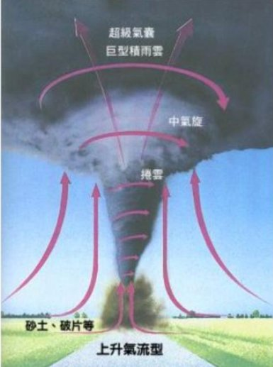

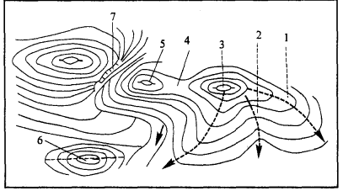
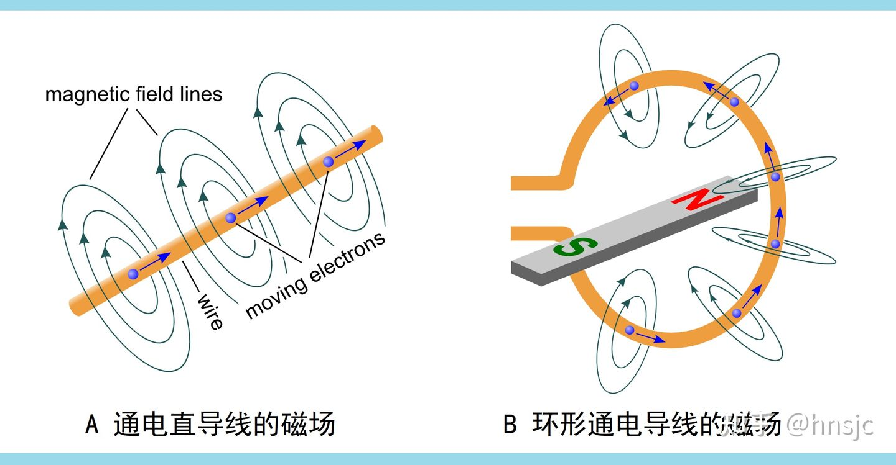
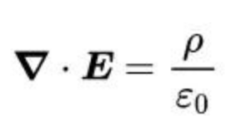
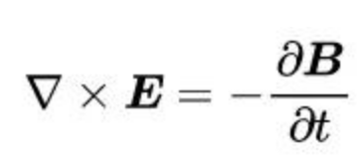
梯度
散度
旋度

Slide 8

单选题
1分
根据场强与电势梯度的关系可知，下列说法中正确的是（ ）
A
在均匀电场中各点电势必相等
B
电势为零处，场强必为零
C
电场越强处，电势越高
D
场强为零处，电势必为零
E
场强处处为零的空间内，电势变化必为零
提交

Slide 9
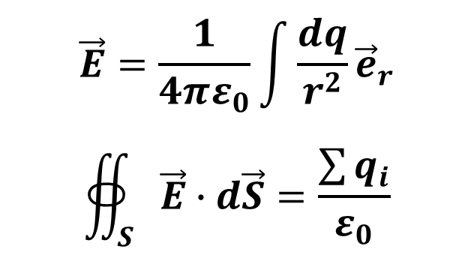


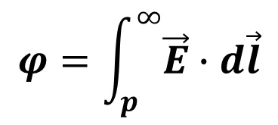
电 场
电 荷
电 势
$$\vec{E}=\frac{1}{4πε_{0}}\int{\frac{dq}{r^{2}}{\vec{e}}_{r}}$$
$$∯_{S}{\vec{E}∙d\vec{S}}=\frac{\sum{q_{i}}}{ε_{0}}$$
$$φ=\int_{p}^{∞}{\vec{E}∙d\vec{l}}$$
$$\vec{E}=−∇φ=−gradφ$$
利用电场强度叠加原理
$$\overset{⃑}{E}$$
求 的三种方法
利用高斯定律
利用电势与电场强度的关系

Slide 10
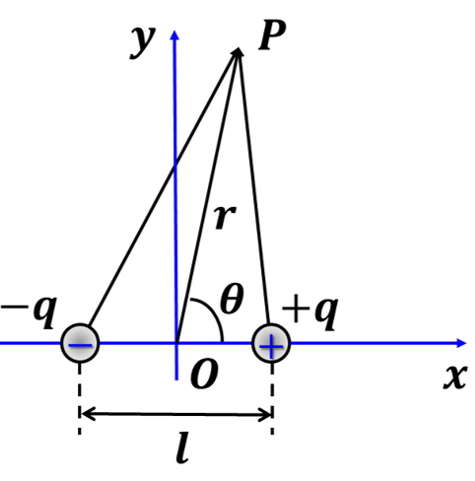
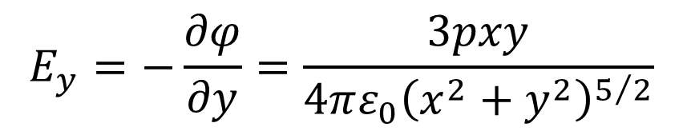

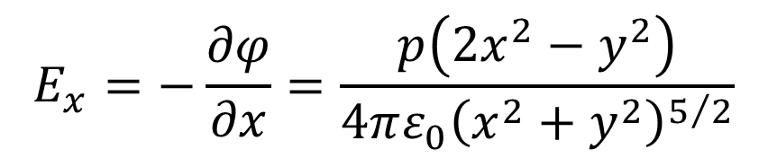
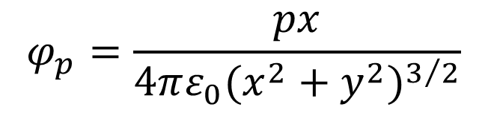
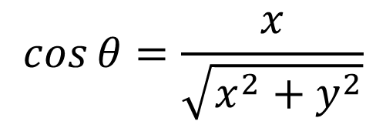

例：由电偶极子的电势分布求其电场强度
电偶极子电势：$φ_{p}=\frac{p\cos{θ}}{4πε_{0}r^{2}}$
直角坐标系中
$$r^{2}=x^{2}+y^{2}$$
$$\cos{θ}=\frac{x}{\sqrt{x^{2}+y^{2}}}$$
$$φ_{p}=\frac{px}{4πε_{0}{(x^{2}+y^{2})}^{3/2}}$$
由电势与电场强度的关系，可得
$$E_{x}=−\frac{∂φ}{∂x}=\frac{p\left(2x^{2}−y^{2}\right)}{4πε_{0}{\left(x^{2}+y^{2}\right)}^{5/2}}$$
$$E_{y}=−\frac{∂φ}{∂y}=\frac{3pxy}{4πε_{0}{\left(x^{2}+y^{2}\right)}^{5/2}}$$

Slide 11


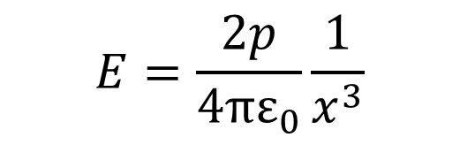

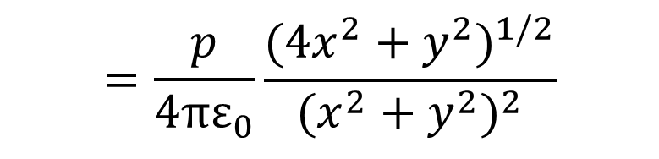
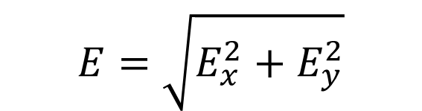
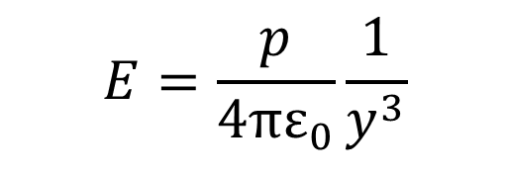
例：由电偶极子的电势分布求其电场强度
电偶极子电势：$φ_{p}=\frac{p\cos{θ}}{4πε_{0}r^{2}}$
$$E=\sqrt{E_{x}^{2}+E_{y}^{2}}$$
$$=\frac{p}{4πε_{0}}\frac{(4x^{2}+y^{2})^{1/2}}{(x^{2}+y^{2})^{2}}$$
$$E=\frac{2p}{4πε_{0}}\frac{1}{x^{3}}$$
$$y=0$$
$$E=\frac{p}{4πε_{0}}\frac{1}{y^{3}}$$
$$x=0$$

Slide 12
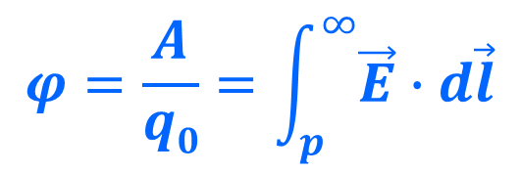
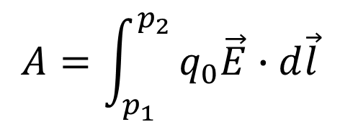

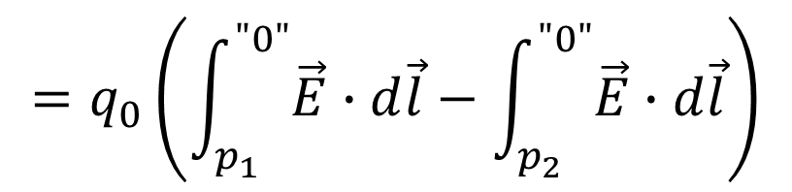
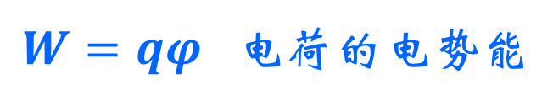

静电势能
静电场对电荷的功：
$$A=\int_{p_{1}}^{p_{2}}{q_{0}\vec{E}∙d\vec{l}}$$
$$=q_{0}\left(\int_{p_{1}}^{"0"}{\vec{E}∙d\vec{l}}−\int_{p_{2}}^{"0"}{\vec{E}∙d\vec{l}}\right)$$
$=q_{0}φ_{1}−q_{0}φ_{2}$
$$=W_{1}−W_{2}$$
$$W=qφ 电荷的电势能$$
$$φ=\frac{A}{q0}=\int_{p}^{∞}{\vec{E}∙d\vec{l}}$$
电势零点处，电荷的电势能为零

Slide 13


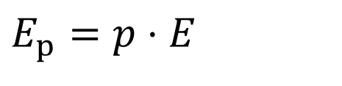
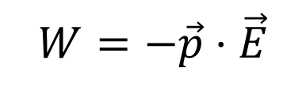
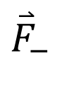

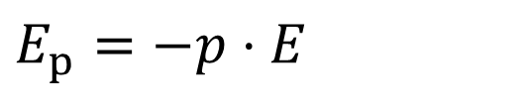
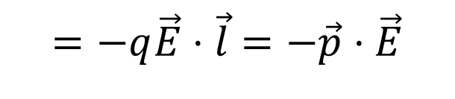
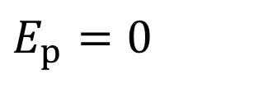
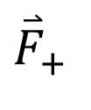

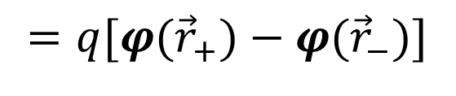


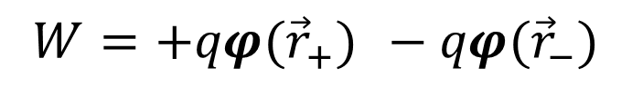


电偶极矩在静电场中电势能
$$W=+qφ({\vec{r}}_{+}) −qφ({\vec{r}}_{−})$$
$$+q$$
$${\overset{⃑}{F}}_{+}$$
$$=q[φ({\vec{r}}_{+})−φ({\vec{r}}_{−})]$$
$$θ$$
$$r_{0}$$
$$=−q\vec{E}⋅\vec{l}=−\vec{p}⋅\vec{E}$$
$$E$$
$${\overset{⃑}{F}}_{−}$$
$$W=−\vec{p}⋅\vec{E}$$
$$−q$$
电偶极子作为整体在外场中能量
$$θ=0$$
$$E_{p}=−p⋅E$$
能量最低
$$θ=π\text{/}\text{2}$$
$$E_{p}=0$$
$$θ=π$$
$$E_{p}=p⋅E$$
能量最高

Slide 14
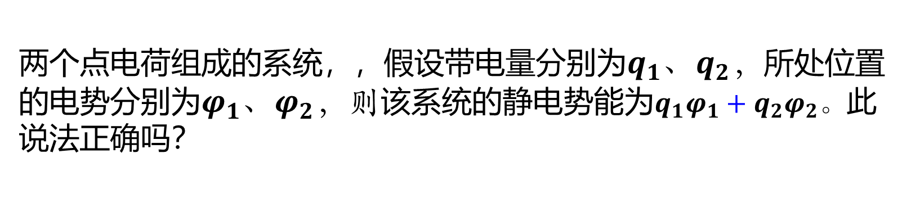
单选题
1分
两个点电荷组成的系统，，假设带电量分别为$q_{1}、q_{2}，$所处位置的电势分别为$φ_{1}、φ_{2}，则$该系统的静电势能为$q_{1}φ_{1}+q_{2}φ_{2}。$此说法正确吗？
A
正确
B
不正确
C
不确定
提交

Slide 15
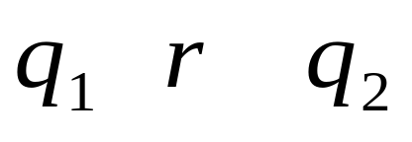
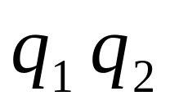
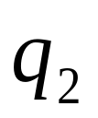

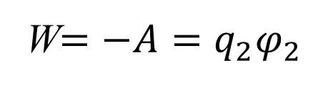
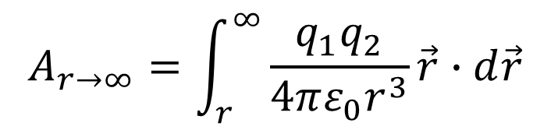



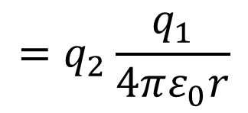

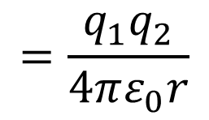
电荷系的静电能*
$$A_{r→∞}=\int_{r}^{∞}{\frac{q_{1}q_{2}}{4πε_{0}r^{3}}}\vec{r}∙d\vec{r}$$
两个点电荷
$$=\frac{q_{1}q_{2}}{4πε_{0}r}$$
$$=q_{2}\frac{q_{1}}{4πε_{0}r}$$
$$φ_{1}$$
$$φ_{2}$$
$$=q_{2}φ_{2}$$
$$=q_{1}φ_{1}$$
假设
初始时相距无限远
把
从无限远移到相距r的位置，外力克服
的电场作功
W$=−A=q_{2}φ_{2}$

Slide 16




电荷系的静电能*
两个点电荷
将电荷系的各电荷从现有位置彼此分散到无限远时，它们之间的静电力所做的功定义为 电荷系的静电能（亦称互能）
$$φ_{1}$$
$$φ_{2}$$
$$A_{r→∞}$$
$$=q_{2}φ_{2}$$
$$=q_{1}φ_{1}$$
$$W_{12}=\frac{1}{2}(q_{1}φ_{1}+q_{2}φ_{2})$$

Slide 17





电荷系的静电能*
$φ_{1(2)}$: 电荷2在电荷1所在位置的电势
三个电荷:
$W=q_{1}φ_{1(2)}+$ $q_{1}φ_{1(3)}$
$$+q_{2}φ_{2(3)}$$
2
$$=q_{1}φ_{1(2)}+q_{2}φ_{2(3)}+q_{3}φ_{3(1)}$$
1
3
$$=\frac{1}{2}q_{1}φ_{1(2)}+\frac{1}{2}q_{2}φ_{2(1)}+\frac{1}{2}q_{2}φ_{2(3)}+\frac{1}{2}q_{3}φ_{3(2)}+\frac{1}{2}q_{3}φ_{3(1)}+\frac{1}{2}q_{1}φ_{1(3)}$$
$$=\frac{1}{2}q_{1}(φ_{1(2)}+φ_{1(3)})+\frac{1}{2}q_{2}(φ_{2(1)}+φ_{2(3)})+\frac{1}{2}q_{3}(φ_{3(2)}+φ_{3(1)})$$
$$=\frac{1}{2}q_{1}φ_{1}+\frac{1}{2}q_{2}φ_{2}+\frac{1}{2}q_{3}φ_{3}$$

Slide 18




电荷系的静电能*
n个点电荷组成系统：
$$W=\frac{1}{2}\sum_{i=1}^{n}{q_{i}φ_{i}}$$
$φ_{i}$: 除 以外的电荷在 处的电势
$$连续带电体：W=\frac{1}{2}\int_{q}{φdq}$$

Slide 19










均匀带电球面的静电能
+
+
$$q$$
+
+
$$φ$$
$$∝r^{−1}$$
+
+
$$\frac{q}{4πε_{0}R}$$
+
R
+
电势:
+
o
+
+
+
+
+
+
+
$$O$$
$$r$$
$$R$$
电荷只分布在球面上，只考虑球面处电势：
$$W=\frac{1}{2}\int{φdq}$$
$$=\frac{1}{2}\int{\frac{q}{4πε_{0}R}dq}$$
$$=\frac{q^{2}}{8πε_{0}R}$$

Slide 20






均匀带电球体的静电能
+
+
电荷只分布在球内：
+
+
$$q$$
+
+
R
+
电势:
$− r≤R$时，
+
+
o
+
+
+
$$φ=\int_{r}^{∞}{\vec{E}⋅d\vec{l}}$$
$$=\int_{r}^{R}{\frac{qr}{4πε_{0}R^{3}}}dr+\int_{R}^{∞}{\frac{q}{4πε_{0}r^{2}}dr}$$
+
+
+
+
$$=\frac{q(3R^{2}−r^{2})}{8πε_{0}R^{3}}$$
$$W=\frac{1}{2}\int{φdq}=\frac{1}{2}\int{φρdV}=\frac{1}{2}\int{\frac{q}{8πε_{0}R^{3}}\left(3R^{2}−r^{2}\right)\frac{q}{\frac{4}{3}πR^{3}}4πr^{2}dr}=\frac{3q^{2}}{20πε_{0}R}$$

Slide 21


均匀带电球体/面的静电能
+
+
$$q$$
+
+
+
+
球面：
球体：
+
R
+
+
o
+
$$W=\frac{3q^{2}}{20πε_{0}R}$$
+
+
$$W=\frac{q^{2}}{8πε_{0}R}$$
+
+
<
+
+
- 电量相同，静电势能不同
- 球外电场分布相同，球面带电球内无电场

Slide 22




静电场的能量
表面带电球的静电能：$W=\frac{q^{2}}{8πε_{0}R}$
R₂
假设有一均与带电的橡皮气球
R₁
考虑气球膨胀，膨胀前静电能： $W=\frac{q^{2}}{8πε_{0}R1}$
膨胀后静电能： $W=\frac{q^{2}}{8πε_{0}R2}$
膨胀前后减少的静电能：$−W=\frac{q^{2}}{8πε_{0}R1}−\frac{q^{2}}{8πε_{0}R2}$

Slide 23

静电场的能量
电场分布：
R2
- $r<R$时，$E=0$
- $r>R$时，$E=\frac{1}{4πε_{0}}\frac{q}{r^{2}}$
R1
膨胀前后电场变化
静电能的减少与电场的消失直接关联：
静电能储存在电场中

Slide 24





静电场的能量
微观过程：
$−dW=\frac{q^{2}}{8πε_{0}R2}$dR
R2
R1
$=\frac{q^{2}}{2∗4πε_{0}R2}$dR= $\frac{q^{2}}{2∗\left(4πε_{0}R2\right)2}4πε_{0}$R²dR
= $\frac{q^{2}}{2∗\left(4πε_{0}R2\right)2}$dV
$$𝓌_{e}=\frac{dW}{dV}=\frac{1}{2}ε_{0}E^{2}$$
- 静电场的能量密度
总能量$： W=\int_{V}{𝓌_{e}dV}=\int_{V}{\frac{1}{2}ε_{0}E^{2}dV}$

Slide 25




均匀带电球体的静电能
$$W=\int{𝓌_{e}dV}=\int_{0}^{R}{𝓌_{e1}dV}+\int_{R}^{∞}{𝓌_{e2}dV}$$
+
+
$$q$$
+
+
+
+
+
R
+
+
o
+
+
+
$$=\int_{0}^{R}{\frac{ε_{0}}{2}E_{1}^{2}4πr^{2}dr }+\int_{R}^{∞}{\frac{ε_{0}}{2}E_{2}^{2}4πr^{2}dr}$$
+
+
+
+
$$=\int_{0}^{R}{\frac{ε_{0}}{2}{(\frac{qr}{4πε_{0}R^{3}})}^{2}4πr^{2}dr }+\int_{R}^{∞}{\frac{ε_{0}}{2}{(\frac{q}{4πε_{0}r^{2}})}^{2}4πr^{2}dr}$$
$$=\frac{3q^{2}}{20πε_{0}R}$$

Slide 26
作业 ：课后习题13.6，13.10，13.14，13.18
截止时间： 3月28日10：10

Slide 27







真空中的静电场小结
$$\oint_{L}{\vec{E}⋅d\vec{l}=0}$$
$$φ=\int_{p}^{∞}{\vec{E}∙d\vec{l}}$$
- 静电场是保守力场
电 势
$$\vec{E}=\frac{1}{4πε_{0}}\int{\frac{dq}{r^{2}}{\vec{e}}_{r}}$$
$$\vec{E}=−∇φ$$
电 场
电 荷
$$W=\frac{1}{2}\int_{q}{φdq}$$
$$∯_{S}{\vec{E}∙d\vec{S}}=\frac{\sum{q_{i}}}{ε_{0}}$$
电 势 能
$$𝔀_{e}=\frac{dW}{dV}=\frac{1}{2}ε_{0}E^{2}$$
- 静电场是有源场

Slide 28

有物质存在时的静电场？
静电场与物质的相互作用？
猜测：
物质中的电荷在电场作用下重新分布
物质电荷分布改变反过来影响外电场
- 达到某种新的平衡

Slide 29

物质的导电性
某种材料制成的长为1m，横截面积为1m ²的导体的电阻，在数值上等于这种材料的电阻率
导体
- 导电能力极强的物体 (电阻率 10⁻⁸ -10⁻⁶ Ω.m)
- 常见的导体有金属、电解质水溶液、电离气体等
银 1.65 ×10⁻⁸
铜 1.75 ×10⁻⁸
金 2.40×10⁻⁸
铝 2.83 ×10⁻⁸

Slide 30



物质的导电性
绝缘体 （电介质）
- 导电能力极弱或不能导电的物体 (电阻率 10⁶ -10¹⁸ Ω.m)
- 常见的绝缘体有橡胶、陶瓷、塑料等
橡胶

Slide 31

物质的导电性
半导体
- 导电能力介于导体和绝缘体之间
- 硅、锗、硒等等
- n型半导体；p型半导体

Slide 32


物质的导电性
超导体
当温度降低到某一温度Tc时，电阻率会几乎突然地消失。温度Tc就叫做超导体的临界温度。
拓扑绝缘体

Slide 33
静电场与物质的相互作用
- 第14章 静电场中的导体
- 第15章 静电场中的电介质

Slide 34



第14 章 静电场中的导体
1 静电平衡条件
2 静电平衡时的电荷分布
3 静电场的分析
4 静电屏蔽
唯一性定理*

Slide 35
电场中的导体
E

Slide 36

导体静电平衡
导体放入电场 → 自由电子定向运动 → 改变导体电荷分布 → 改变电场 → ····
导体内部和表面无自由电荷的定向移动的状态，称为导体处于静电平衡状态
弛豫时间~1nS
10⁻⁹S
电荷受到的电场力为零

Slide 37



导体静电平衡
- 导体内部 ${\vec{E}}_{in}=0$，${\vec{E}}_{S}⊥表面$
- 安培环路定理
导体$内：\int_{\left(a\right)}^{\left(b\right)}{\vec{E}⋅d\vec{l}}$
$$=0$$
E
E＝0
- 导体是等势体，表面是等势面

Slide 38

静电平衡时导体上的电荷分布
- 高斯定律
E
+
$$∯_{S}{\vec{E}⋅d\vec{S}}=0=\frac{\sum_{i}{q_{i内}}}{ε_{0}}$$
E＝0
+
+
+
+
- 静电平衡时导体体内处处不带电
导体带电只能在表面！

Slide 39


静电平衡时导体上的电荷分布
- 有空腔导体
$$∯_{S}{\vec{E}⋅d\vec{S}}=0\begin{matrix}， & \sum{q_{i}}\end{matrix}=0$$
$$S$$
电荷分布在表面上
内表面上有电荷吗？

Slide 40



静电平衡时导体上的电荷分布
- 有空腔导体
$$S_{2}$$
-
$$∯_{S}{\vec{E}⋅d\vec{S}}=0\begin{matrix}， & \sum{q_{i}}\end{matrix}=0$$
+
$$S$$
电荷分布在表面上
导体是等势体
$$U_{AB}=\int_{AB}{\overset{⃑}{E}}⋅d\overset{⃑}{l}=0$$
所以内表面不带电

Slide 41









静电平衡时导体上的电荷分布
- 空腔内有电荷
$$+q$$
$$Q$$
$$S_{2}$$
$$∯_{S1,2}{\vec{E}⋅d\vec{S}}=0$$
$$+q$$
$$−q$$
$S$₁
$$+q$$
当空腔内有电荷 时,内表面因静电感应出现等值异号的电荷 ，外表面有感应电荷 （电荷守恒）
$$−q$$
$$+q$$

Slide 42

静电复印机
硒鼓的基体是铝，表面是硒。硒在黑暗下是绝缘体，在光照下是导体。
在黑暗中让硒鼓表面的硒带负电，而铝基体感应出正电。
用光扫描需要复印的内容，没有字迹的地方光可以透过，硒成为导体，硒和铝基体的电荷中和；而有字迹的地方光就无法透过，硒依然带负电。这样在硒鼓上就有一个由电荷形成的“影像”。
硒鼓带负电的区域吸附带正电的碳粉，再将碳粉转移到带负电荷的复印纸上
烘烤纸张让碳粉固定在纸张上

Slide 43

静电平衡时导体上的电荷分布

Slide 44






导体表面电荷分布
$$P$$
$$σ$$
导体表面电荷面密度
$$d\vec{S}$$
设 P点紧靠导体外表面
导体
$Ψ_{e}=∯_{S}{\vec{E}⋅d\vec{S}}$
$$=\int_{∆s}{\vec{E}⋅d\vec{S}}+\int_{{∆s}^{′}}{\vec{E}⋅d\vec{S}}+\int_{侧}{\vec{E}⋅d\vec{S}} \\ =\int_{∆s}{\vec{E}⋅d\vec{S}}+0+0 \\ =E⋅ΔS$$
导体表面
沿外法线方向
$$E=\frac{σ}{ε_{0}}$$
$$=EΔS=\frac{σΔS}{ε_{0}}$$
电场强度与表面电荷密度成正比

Slide 45
导体表面电荷分布
$$σ$$
导体表面电荷面密度
设 P点紧靠导体外表面
$Ψ_{e}=∯_{S}{\vec{E}⋅d\vec{S}}$
$$=\int_{∆s}{\vec{E}⋅d\vec{S}}+\int_{{∆s}^{′}}{\vec{E}⋅d\vec{S}}+\int_{侧}{\vec{E}⋅d\vec{S}} \\ =\int_{∆s}{\vec{E}⋅d\vec{S}}+0+0 \\ =E⋅ΔS$$
沿外法线方向
$$E=\frac{σ}{ε_{0}}$$
$$=EΔS=\frac{σΔS}{ε_{0}}$$
电场强度与表面电荷密度成正比

Slide 46












导体表面电荷分布
假设两表面带电导体球
$$q_{1}$$
$$σ_{1}$$
$$q_{2}$$
$$σ_{2}$$
无限远
$$R_{1}$$
$$R_{2}$$
$$V=\frac{q_{1}}{4πε_{0}R_{1}}$$
$$=\frac{q_{2}}{4πε_{0}R_{2}}$$
$$\frac{q_{1}}{q_{2}}=\frac{R_{1}}{R_{2}}$$
$$=\frac{σ_{1}R_{1}^{2}}{σ_{2}R_{2}^{2}}$$
$$\frac{σ_{1}}{σ_{2}}=\frac{R_{2}}{R_{1}}$$
在表面凸出的尖锐部分(曲率是正值且较大)电荷面密度较大,在比较平坦部分(曲率较小)电荷面密度较小，在表面凹进部分带电面密度最小

Slide 47


尖端导体
- 带电导体尖端附近电场最强
- 带电导体尖端附近的电场特别大，可使尖端附近的空气发生电离而成为导体产生放电现象，即尖端放电 。

